Slide 1
第三章
随机变量的数字特征
§3.1 数学期望

Slide 2
第三章 随机变量的数字特征
什么是随机变量的数字特征？
所谓随机变量的数字特征
指的是
由随机变量的
分布所决定的常数.
这个常数刻画了
随机变量
某一
方面的特征.
最重要的数字特征：数学期望、方差、各阶矩.

Slide 3





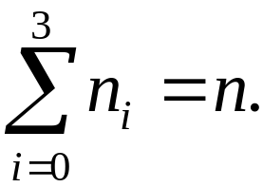


§3.1 数学期望
1.离散随机变量的数学期望
[引例]
某车间对工人的生产情况进行考察，
小张每天
生产的废品数 是一个随机变量.
如何来定义
的平
均值呢？
分析:
对小张的生产情况统计
天，
发现这
天中
天没出现废品；
天每天出一件废品；
天每天出二件废品；
天每天出三件废品.

Slide 4
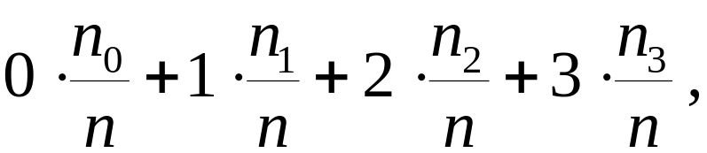


§3.1 数学期望
得到这
天中每天生产的平均废品数为
这是以频率为权的加权平均.
这个值是不确定的.
但是，
当
很大时，
令
表示每天生产 件
频率稳定于概率.
废品的概率.
用概率代替频率得到平均值
这是以概率为权的加权平均，
称这个数为
的均值或
数学期望．

Slide 5




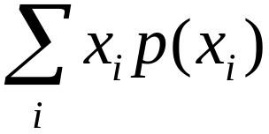

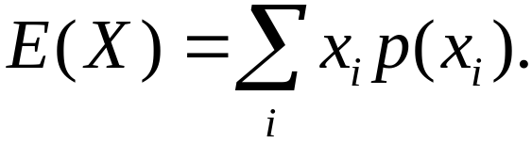
§3.1 数学期望
［定义］
设随机变量
是离散随机变量，
其可能值
为
其概率函数为
若级数
绝对收敛，
则称
为随机变量
的数学期望，
记为
即
注：如果级数不绝对收敛，
则 的数学期望不存在．

Slide 6













§3.1 数学期望
[例1]
设随机变量
服从
分布，
即
的概率分布表
为：
求 的数学期望
解：

Slide 7

















§3.1 数学期望
[例2]
袋中有
个白球，
个黑球，
每次从中任取一球，
直至取到白球为止．
假定：
（1）每次取出的黑球不再放回去；
（2）每次取出的黑球仍放回去.
求取球次数的数学期望.
解：
表示取球次数，
依题意 的概率分布为：
（1）设
所以，

Slide 8




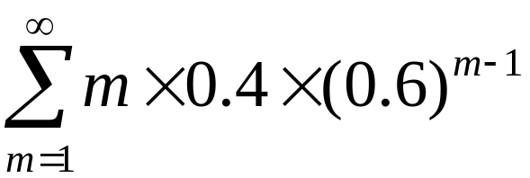
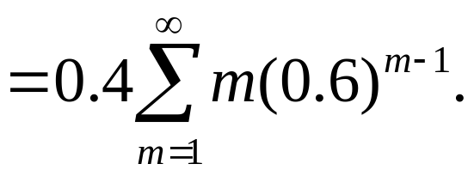

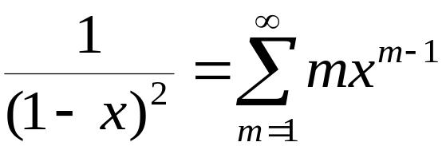

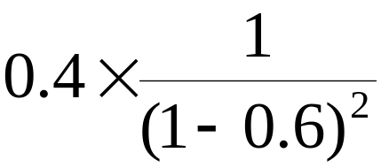


§3.1 数学期望
（2）
设 表示此时的取球次数，
依题意可知 的概率
函数为：
所以 ，
利用幂级数展开式
可得

Slide 9

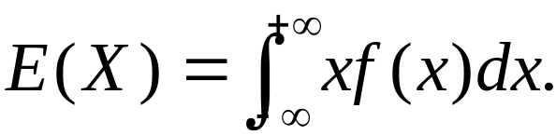
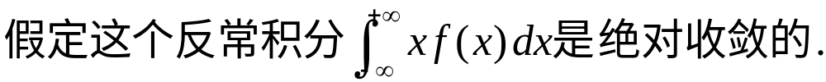

§3.1 数学期望
２. 连续随机变量的数学期望
[定义2]
设连续随机变量
的概率密度为
则 的数学期望定义为：
注：如果反常积分不绝对收敛，
则
不存在.

Slide 10
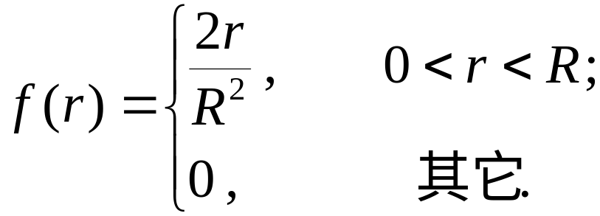
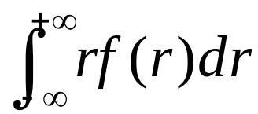
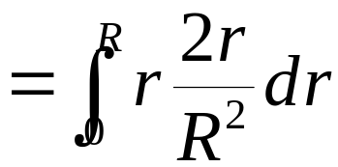
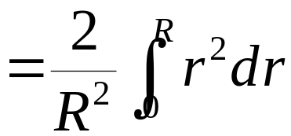
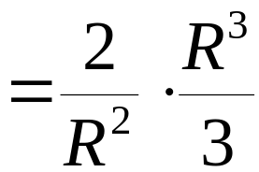
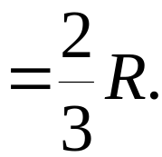
§3.1 数学期望
[例3]
已知连续随机变量 的概率密度
求数学期望
解：

Slide 11
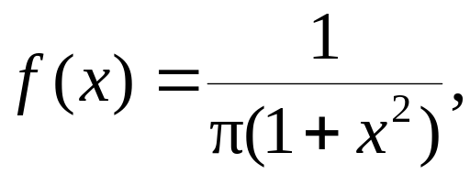

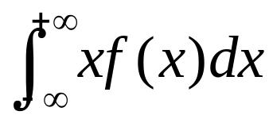
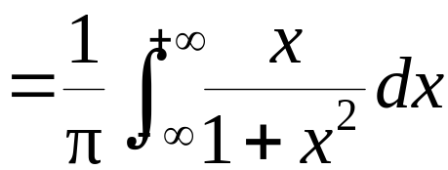
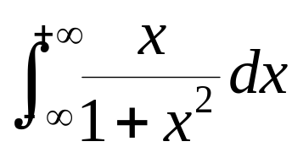
§3.1 数学期望
[例4]
设随机变量
服从柯西分布：
求数学期望
解：
因为反常积分
不绝对收敛,
所以
不存在.

Slide 12


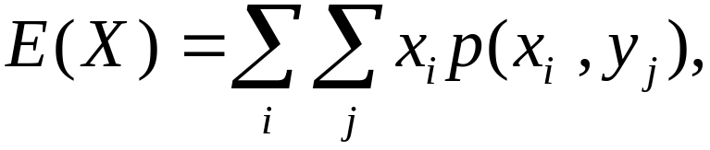
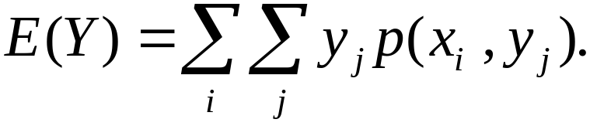
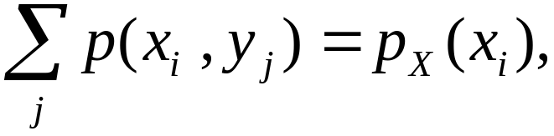
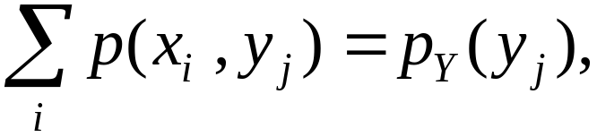
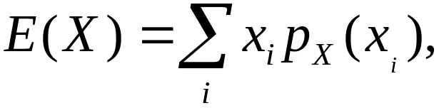
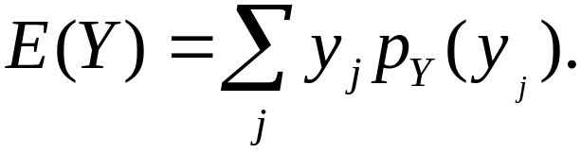
§3.1 数学期望
３. 二维随机变量的数学期望
二维离散随机变量
设
的联合概率函数为
则定义
因为
所以，
注：假定这些级数绝对收敛．

Slide 13


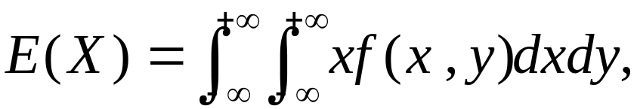
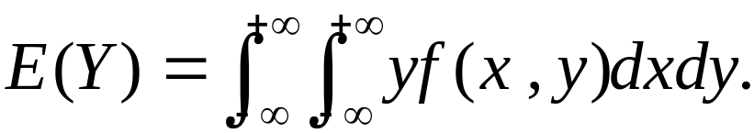
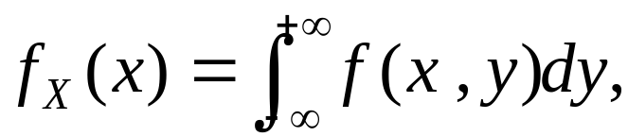
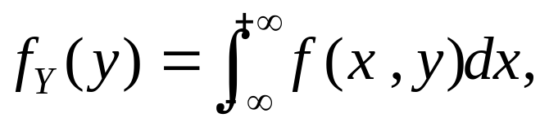
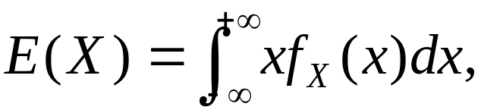
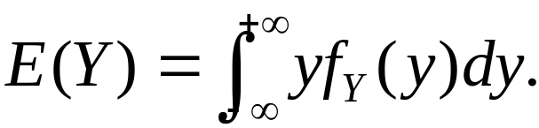
§3.1 数学期望
二维连续随机变量
设
的联合概率密度为
则定义
因为
所以，也可以写成
注：假定这些反常积分绝对收敛．

Slide 14

§3.1 数学期望
小 结
1.数学期望是反映随机变量取平均值的数字特征；
2.数学期望的计算公式
[一维情形]
若
则
为一维离散随机变量，
若
则
为一维连续随机变量，

Slide 15
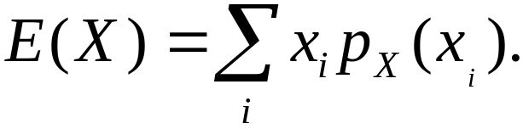
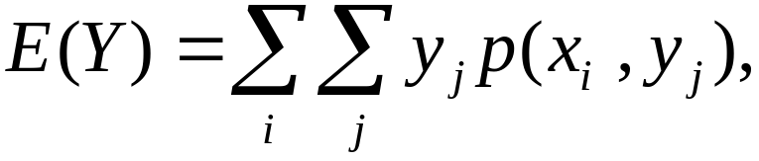
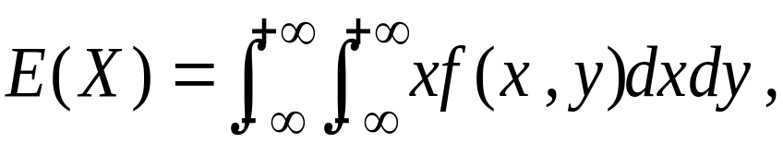
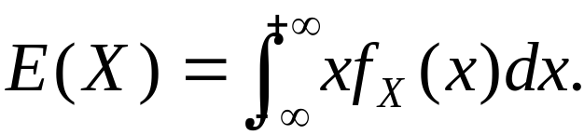
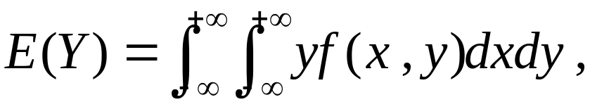
§3.1 数学期望
[二维情形]
若
为二维离散随机变量，
则
或
或
若
为二维连续随机变量，
则
或
或

Slide 16
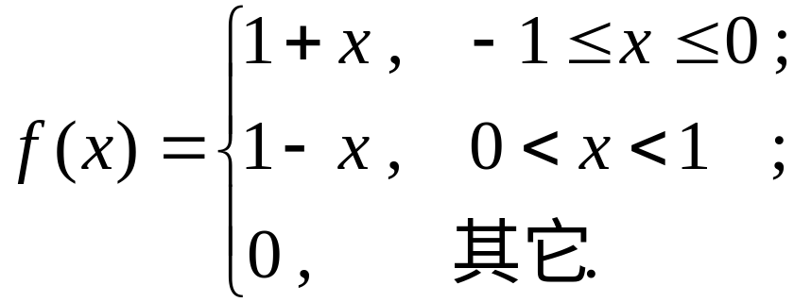

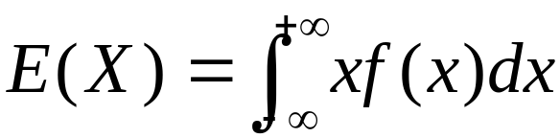
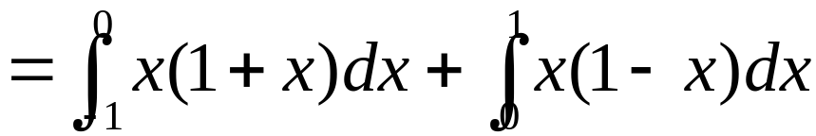

§3.1 数学期望
补充例题
设
是一个随机变量，
其概率密度为
求
解：

